Slide 1
第十组结课报告
作者：蔡睿 组员：黄兴诚、蔡睿、王梓安、李戈杨、赵航、吴宏昌、张晨鹏

Slide 2
项目简介
迷宫机器人
利用一台配备了两枚超声波距离传感器的小车，通过设计一个程序，使其能够走出一个随机设置的简单迷宫

Slide 3
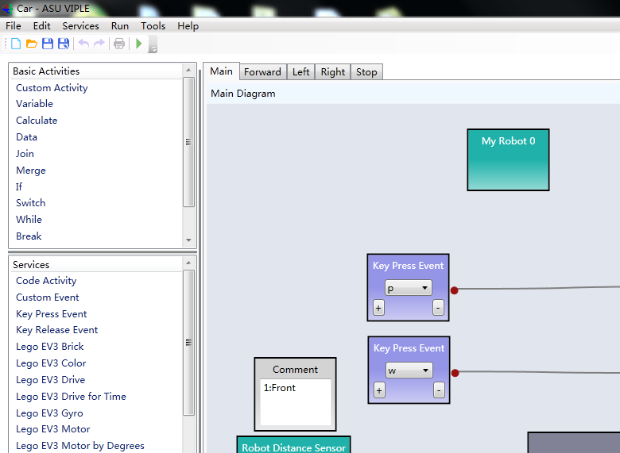
实验原理——使用ASU VIPLE
利用一台配备了两枚超声波距离传感器的小车，通过设计一个程序，使其能够走出一个随机设置的简单迷宫。迷宫的“单侧原则”，在迷宫中行进的过程中只要一直沿着道路固定一侧的墙壁走，那么最终即使需要遍历整个迷宫的全部路线也一定能够走出迷宫

Slide 4
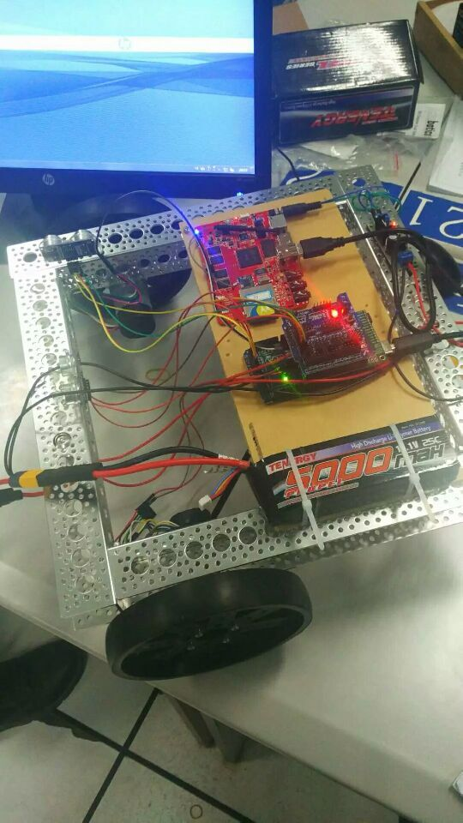
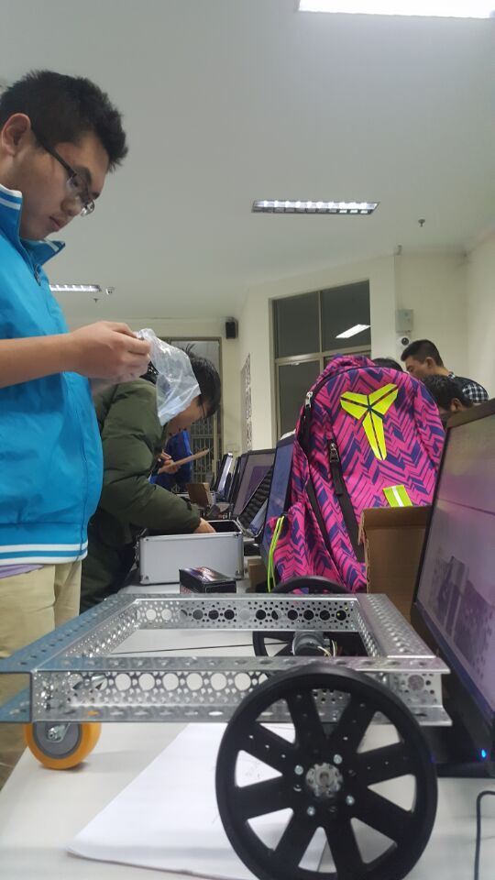
组装小车~~

Slide 5
设计思路
为了使小车能够做到“沿着迷宫的一侧前进”我们组决定让小车永远沿着迷宫的右侧边缘走。因此，我们在组装小车的时候把一个距离传感器装在小车前方，另一个则装在了小车的右侧。我们的思路是当小车右边的传感器探测到小车与右边墙壁的距离大于一个数值A（也就是道路的右侧出现岔路口的情况）时，小车执行向右转的动作；而当前方的传感器探测到小车与前面墙壁或障碍物距离小于某个数值B，且与墙壁的右侧的距离小于数值A时，则判定为“到达一个L型的路口“，此时则执行向左转的动作，这样就能够做到让小车一直沿着迷宫右边的墙壁前进了。
Notes:
5

Slide 6
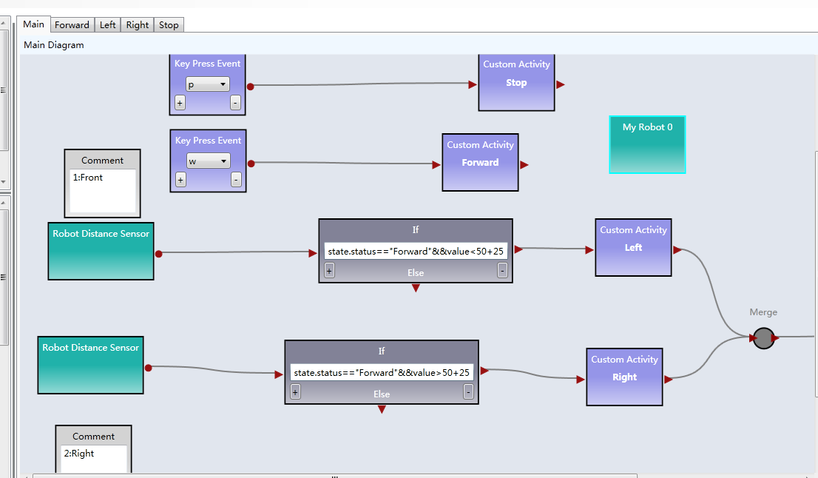
大概就是这样：

Slide 7
记录的数据以及一些处理
（由于第十组的小车硬件有问题，没法工作，所以第一周的实验课我参与了第八组的小车程序设计）当小车的状态为前进时，令其左右轮的速度均为0.4，左转时使左轮速度为-0.2，右轮为0.2，右转时右轮速度为-0.2，左轮为0.2
1)在小车转向的过程中，我们发现小车的传感器不够敏感，当A==75、B==50时小车的边缘容易磕到墙壁，不利于小车前进，于是我们将A设为110，B设置为75
2）我们发现这是小车仍然容易碰到墙壁，所以在小车执行向左转的操作之前，我们加入了一段“后退“的动作，这一阶段左右轮的速度均设置为-0.2，利用Timer功能使倒退的过程持续1000毫秒

Slide 8
项目课题结果与问题分析
在正式比赛的过程中我们借用了别组的小车，在这辆小车上运行了使用了上述数据的程序，却发现小车的左轮转速明显慢于右轮，因此我将前进状态中的左轮速度设为0.32，右轮为0.28，向左转时左轮为0.21，右轮0.19，向右转时右轮速度0.19，左轮速度0.22；然而小车出现了右侧传感器不工作的情况，无法执行”向右转“的动作，此外小车还有工作一段时间后突然无法连接到笔记本电脑，导致无法停止断开连接前的最后一个动作（呃，这问题应该已经超出了我们能处理的范畴了……）。最终成绩为60分。

Slide 9
讨论与感悟
这真是一个非常有意思的课程！在为小车写程序的过程中，我们切切实实地去思考了小车所执
行的每一个动作的意义以及其是否符合逻辑，也学会了怎样好好地去分析小车在真正行动的过
程中到底发生了什么，问题出在哪里，怎样通过修改程序来实现对错误的纠正。
归根结底，我们的的确确地学到了宝贵的知识!
感谢老周，感谢助教们！
感谢萃英学院友情赞助！

Slide 10
谢谢观看！

